Slide 1

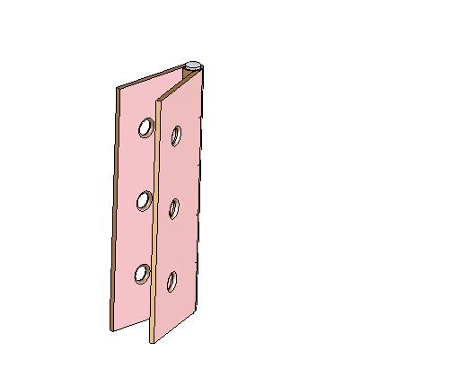
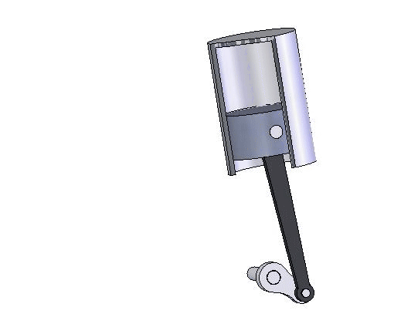
Bài 27:
MỐI GHÉP ĐỘNG

Slide 2
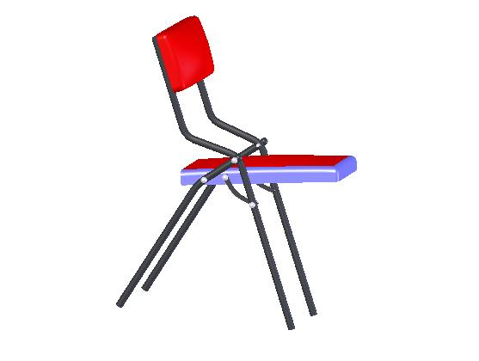
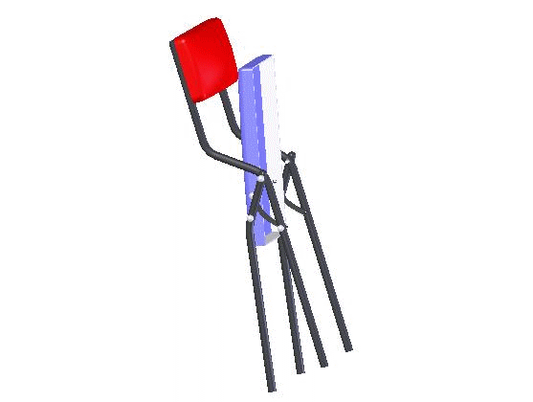
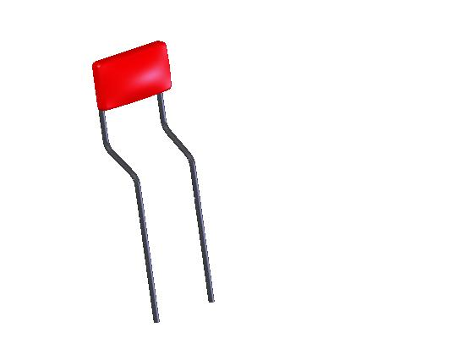
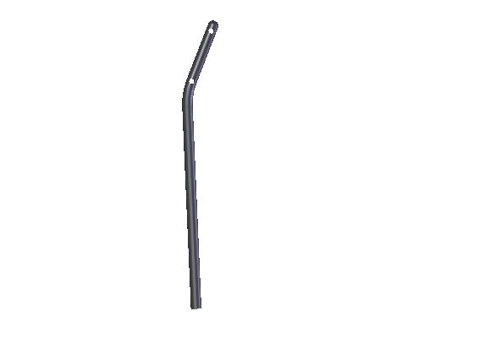
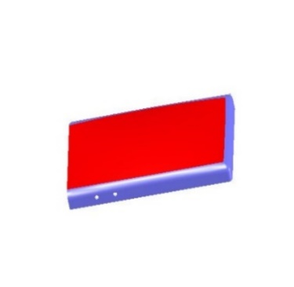
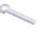

Bài 27: Mối ghép động
I. Thế nào là mối ghép động?
Khi gập ghế lại và mở ghế ra, tại các mối ghép A, B, C, D các chi tiết chuyển động như thế nào?
Em hãy cho biết chiếc ghế xếp gồm mấy chi tiết ghép với nhau ?
chân sau
chân trước
mặt ghế
D
D
C
B
A
A
thanh truyền
đinh tán

Slide 3

Bài 27: Mối ghép động
I. Thế nào là mối ghép động?
- Mối ghép động là các chi tiết được ghép có sự chuyển động tương đối với nhau.
- Công dụng để ghép các chi tiết thành cơ cấu như khớp tịnh tiến, khớp quay, khớp cầu
Công dụng của mối ghép động?

Slide 4
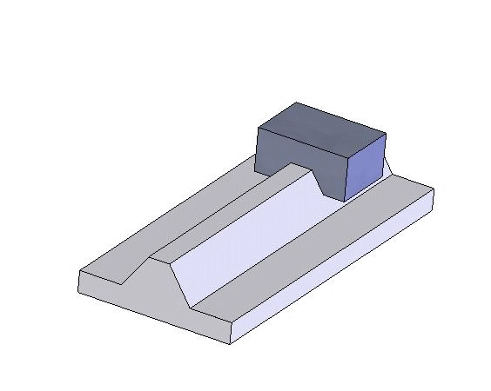
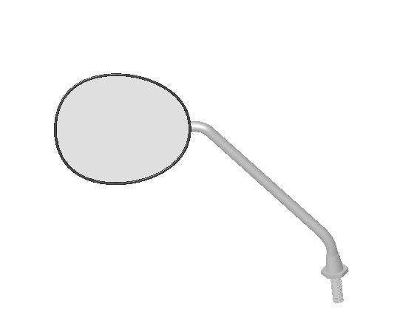
Các loại khớp tịnh tiến
Các loại khớp quay
Bao diêm, ngăn kéo….
Bản lề cửa, trục xe đạp
Khớp cầu
Giá gương xe máy

Slide 5
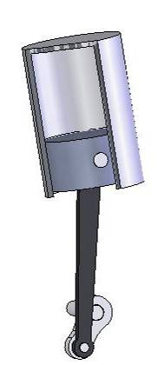
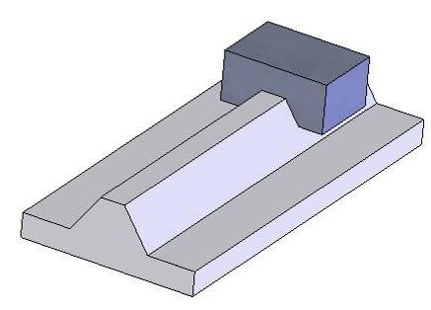
Bài 27: Mối ghép động
II. Các loại khớp động
1. Khớp tịnh tiến
a.Cấu tạo
Em hãy nêu cấu tạo của khớp tịnh tiến?
Xi lanh
Rãnh trượt
Sống trượt
Pit tông
Mối ghép pittông - xilanh
Mối ghép sống trượt-rãnh trượt

Slide 6
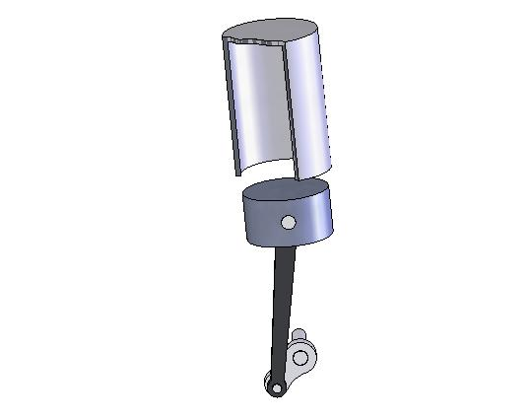
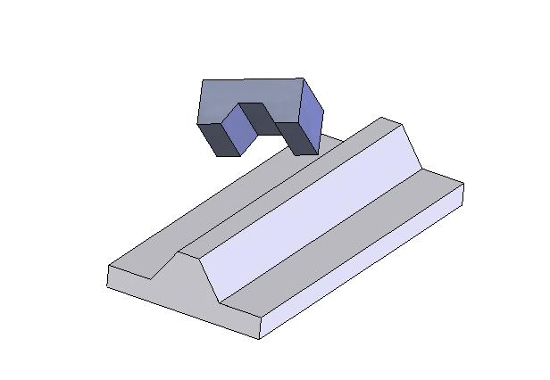
Điền các cụm từ: Các mặt trụ tròn, các mặt phẳng vào chỗ ….
Mối ghép sống trượt-rãnh trượt
Bề mặt tiếp xúc
Mối ghép pittông - xilanh
Mối ghép pittông - xi lanh có các mặt tiếp xúc là..............................
- Mối ghép sống trượt - rãnh trượt có các mặt tiếp xúc là ....................
các mặt trụ tròn
các mặt phẳng

Slide 7
b. Đặc điểm:
Mọi điểm trên vật chuyển động tịnh tiến có quỹ đạo giống nhau.
Chịu mài mòn cao

Slide 8
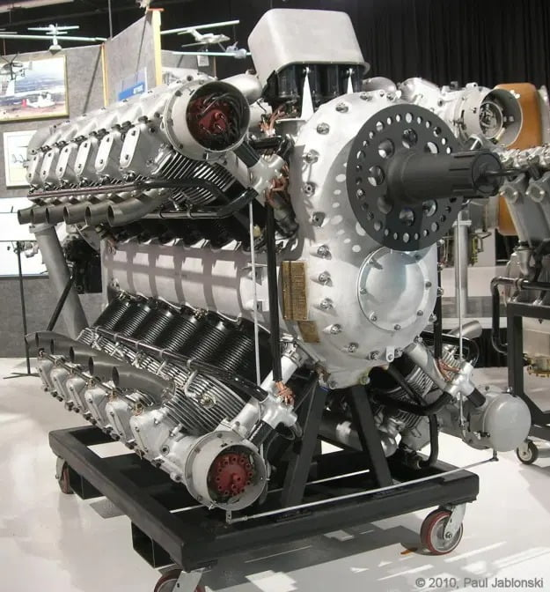

Slide 9
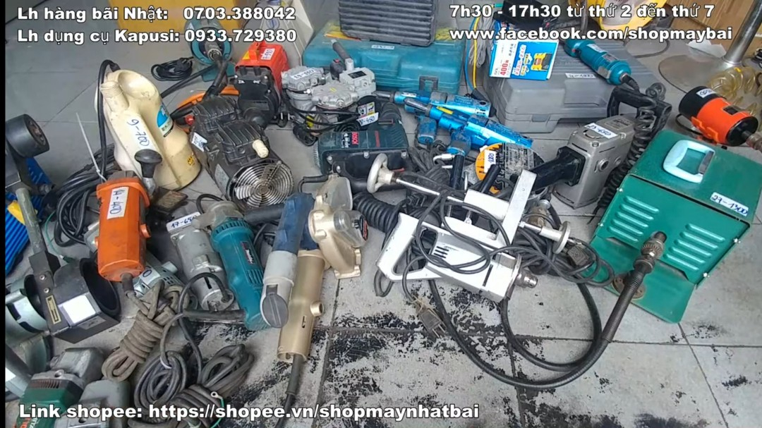
DỤNG CỤ ĐỂ GIA CÔNG CÓ SỬ DỤNG MỐI GHÉP SAU KHI THỰC HÀNH XONG.
Khi thực hành gia công xong cần tuân theo quy trình về vệ sinh môi trường như thế nào?
BIỆN PHÁP BẢO VỆ MÔI TRƯỜNG:
Dọn dẹp cẩn thận, ngăn nắp dụng cụ sau khi thực hành.

Slide 10
Hãy vẽ sơ đồ phân loại mối ghép?
Củng cố
Các loại mối ghép
Mối ghép
cố định
Mối ghép động
Khớp tịnh
tiến
Khớp
quay
Mối ghép
tháo được
Mối ghép
không tháo
được
Mối ghép
pit tông-
xi lanh
Mối ghép
sóng trượt
Mối ghép
đinh tán

Slide 11


HƯỚNG DẪN VỀ NHÀ
Học bài
Xem trước bài 29

